Slide 1
第11章 中断
11.1 中断的基本概念
CPU执行程序过程中，由于某事件的发生，要求CPU暂时停止正在执行的程序，而转向对发生的事件进行处理，事件处理结束后接着执行中止前的状态，继续执行原来的程序，这一过程称为中断。
CPU典型的工作形式是：按预先设计的程序执行。中断机制使处理系统具有了对随机发生的事件响应能力。是计算机系统重要的一项技术。

Slide 2
中断是现代计算机的一项重要技术
在一定条件下，CPU响应中断请求后，暂停原程序的执行，转至相应的中断处理程序。中断处理程序可以按照所要完成的任务编写成与过程类似的程序段。在程序段最后执行一条中断返回指令(如8086／8088的IRET)返回主程序，继续按原顺序执行。
中断处理1
正常处理的
程序流程
中断处理2

Slide 3
以一常见现象为例分析：
某同学正在读书，有电话打来，接听、通话，之后继续读书。
正在进行的行为
有随机事情发生
做出相应的反应
继续原来的活动
1. 怎么使该同学得知有此事件？
2. 如何区分什么事情发生？
3. 做如何的反应？
4. 能否正确地继续原来的活动？

Slide 4
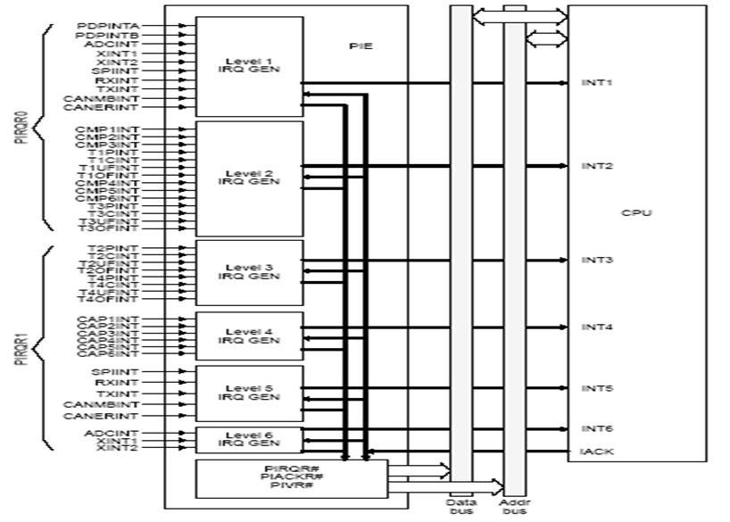
某DSP MCU的中断源示意
多个
往往与类型多样的外设接口相关
可能有快速、实时性要求
优先级、嵌套等考虑
……

Slide 5
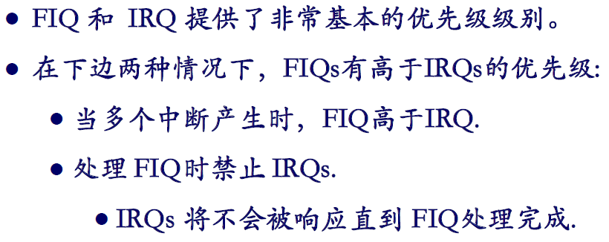
中断优先级
中断嵌套
不可屏蔽中断：NMI,不受中断允许标志的响，用来处理紧急情况。这种中断一旦发生，系统会立即响应；
可屏蔽中断：受中断允许标志的影响，也就是说，只有当IF＝1时，可屏蔽中断才能进入。可屏蔽中断可有多个，一般是通过优先级排队，从多个中断源中选出一个进行处理。
软件中断：即根据某条指令或者对标志寄存器中某个标志的设置而产生，它与硬件电路无关。
或用INT n(SWI)指令产生。
优先级依次由高至低

Slide 6
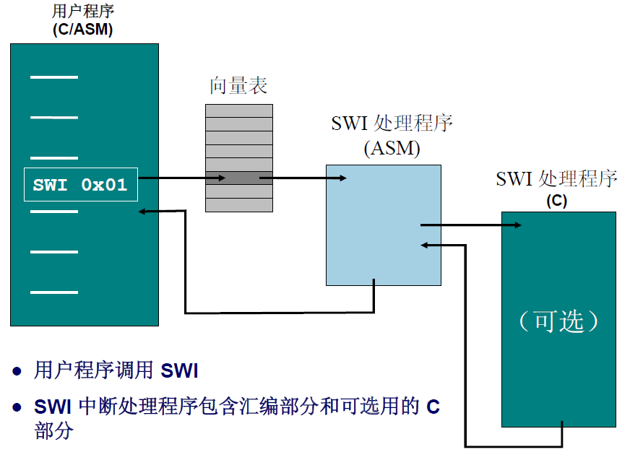
软件中断
更类似调用

Slide 7
11.2 Cortex Mx MCU 中断机制
Nested vectored interrupt controller (NVIC)
Features
• 68 (not including the sixteen Cortex®-M3 interrupt lines)
• 16 programmable priority levels (4 bits of interrupt priority are used)
• Low-latency exception and interrupt handling
• Power management control
• Implementation of System Control Registers
The NVIC and the processor core interface are closely coupled, which enables low latency
interrupt processing and efficient processing of late arriving interrupts.
All interrupts including the core exceptions are managed by the NVIC.

Slide 8
Nested vectored interrupt controller (NVIC)

Slide 9
中断矢量表

Slide 10
异常类型 | 位置 | 优先级 | 描述
- | 0 | - | 复位时载入向量表的第一项作为栈顶地址。
复位 | 1 | -3（最高） | 在上电和热复位时调用。在执行第一条指令时，优先级将降为最低（即激活（中断）的基础级别）。异步的。
不可屏蔽中断（NMI） | 2 | -2 | 不可停止，也不会被复位之外的任何异常抢占。异步的。 NMI仅可由软件通过NVIC中断控制状态寄存器来产生。
硬故障 | 3 | -1 | 当故障由于优先级或者是可配置的故障处理程序被禁能的原因而无法激活时，所有类型的故障都会以硬故障的方式激活。这是同步的。
存储器管理 | 4 | 可调整 | MPU不匹配，包括访问冲突(access violation)和不匹配。这是同步的。 这种异常的优先级可被改变。
总线故障 | 5 | 可调整 | 预取指故障、存储器访问故障和其它地址/存储器相关的故障。当为精确的总线故障时是同步的，为不精确的总线故障时是异步的。 你可以使能或禁能这种故障。

Slide 11
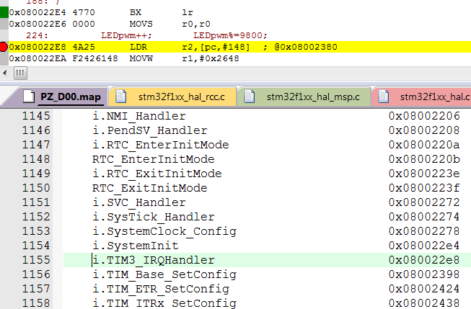
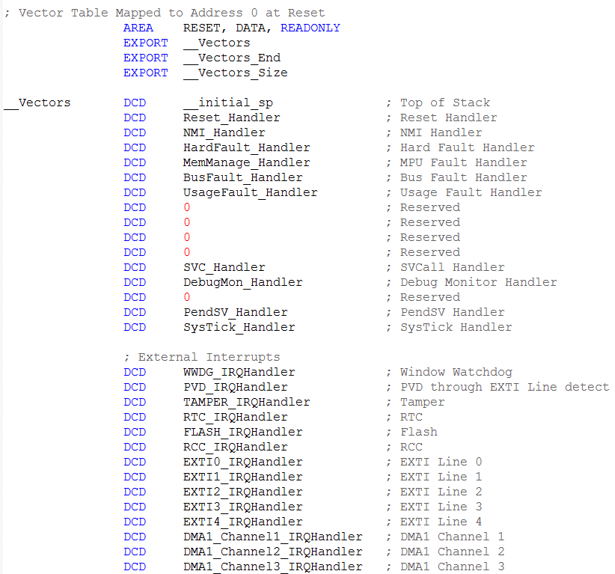
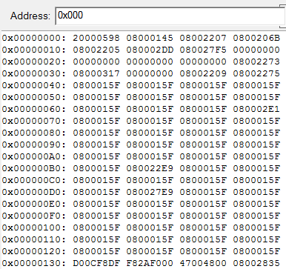

Slide 12
STM32(Cortex-M3)中有两个优先级组
1. 抢占式优先级(pre-emption priority)
高占先式优先级的中断事件会打断当前的主程序/中断程序运行—抢断式优先响应，俗称中断嵌套。
2. 副优先级(subpriority)
在占先式优先级相同的情况下，高副优先级的中断优先被响应；
在占先式优先级相同的情况下，如果有低副优先级中断正在执行，高副优先级的中断要等待已被响应的低副优先级中断执行结束后才能得到响应—非抢断式响应(不能嵌套)。

Slide 13
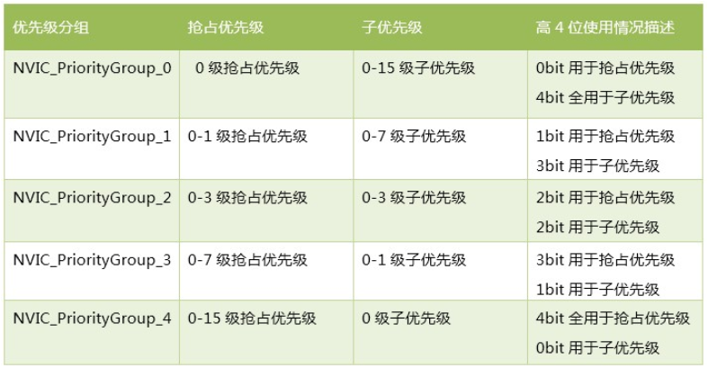
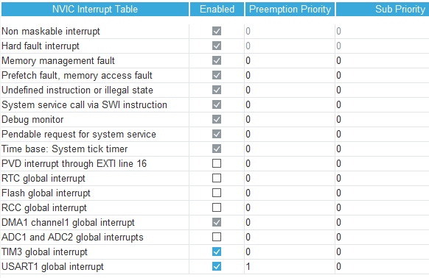
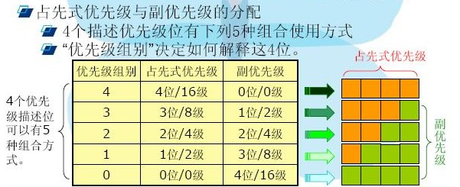
中断优先级及示例

Slide 14
External interrupt/event controller (EXTI)
The external interrupt/event controller consists of up to 20 edge detectors in connectivity
line devices, or 19 edge detectors in other devices for generating event/interrupt requests.
Each input line can be independently configured to select the type (event or interrupt) and
the corresponding trigger event (rising or falling or both).
Each line can also masked independently.
A pending register maintains the status line of the interrupt requests
features
• Independent trigger and mask on each interrupt/event line
• Dedicated status bit for each interrupt line
• Generation of up to 20 software event/interrupt requests
• Detection of external signal with pulse width lower than APB2 clock period.

Slide 15
19 edge detectors
for generating event/interrupt requests
可以看作多个外部中断请求引脚输入

Slide 16
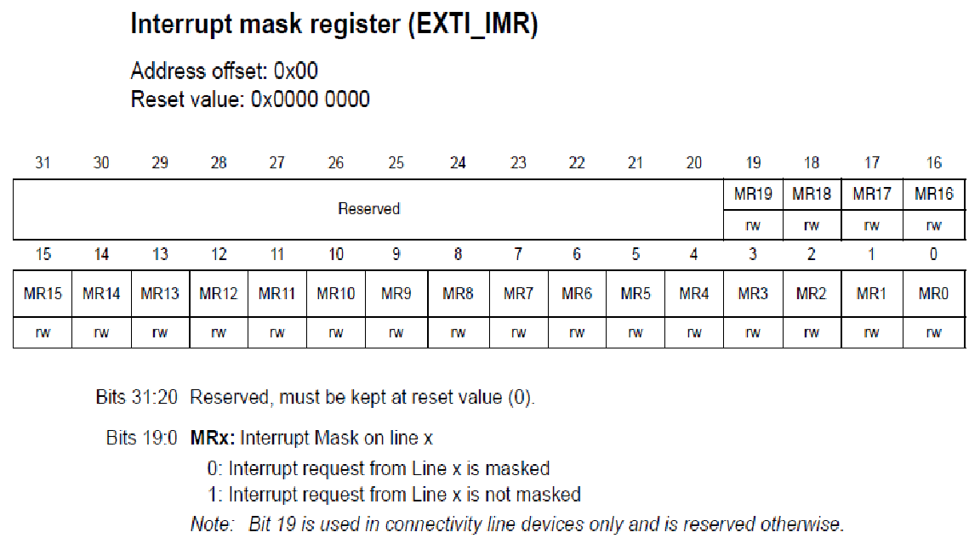
EXTI寄存器（参考）

Slide 17
外设（ADC）与NVIC关系示意

Slide 18
外设（UART）中断相关内容示意

Slide 19
11.3 中断（异常）响应流程
中断进入步骤
将 xPSR、返回地址（不是PC）、 LR 、 R12、 R3、 R2、 R1、 R0 压栈
压栈过程
压栈同时，处理器识别异常。将识别结果作为PSR中的异常号保存，
从向量表中定位(向量表基址+异常号*4) 和拷贝对应异常处理程序的地址到PC中。（在复位时，将PC更新为向量表中第1个字[4-7字节]的值。）
原来的SP
<前面的值>
xPSR
返回地址
LR寄存器中装载除了最低的4位全1的序列，最低4位记录指向异常的处理器模式（线程模式或者异常处理模式）。（注意，LR不包含返回地址！LR中存储的值，通常为EXC_RETURN）作为特殊值由处理器识别，并用在异常处理程序返回时回复之前的模式。
LR
R12
R3
R2
异常处理模式使能。
R1
当前的SP
R0
异常处理程序开始执行。
注：以上步骤由硬件自动完成，仅需12个时钟周期
使用进程堆栈时，上下文保存在进程堆栈
使用主堆栈时，上下文保存在主堆栈中
压栈操作由硬件保存以上8个数据

Slide 20
异常退出步骤流程
将PC,xPSR,r0,r1,r2,r3,r12,LR
从所选的堆栈中出栈
加载来自被压栈的
XPSR的位[8:0]
否
IPSR的位[8:0]
是否为0
加载当前激活
的中断号
进入
另一个异常
是
EXC_RETURN[3：0]
选择堆栈
=0b1101
=0b1001
返回
线程模式主堆栈
返回
线程模式进程堆栈

Slide 21
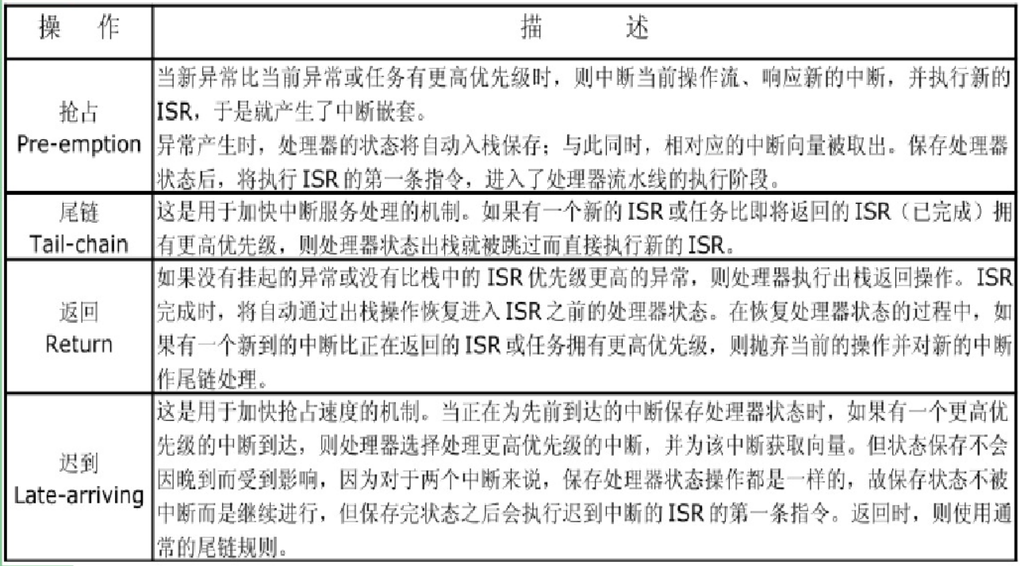
中断有关

Slide 22
中断返回
末尾连锁
优先级3
优先级2
用户程序
中断1
中断2
压栈
末尾连锁：是处理器用来加速中断响应的一种机制。在结束ISR时，如果存在一个挂起中断，其优先级高于正在返回的ISR或线程，那么就会跳过出栈操作，转而将控制权让给新的ISR。
中断1
中断2
中断1
结束
出栈
如果此时中断1 已经完成，不出栈也不压栈，直接跳至中断2程序

Slide 23
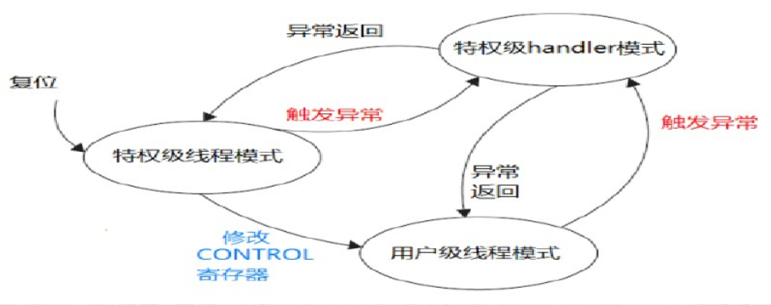
中断返回相关
在没有挂起异常或没有比被压栈的ISR优先级更高的挂起异常时，处理器执行出栈操作，并返回到被压栈的ISR或线程模式。
处理模式（handler）
——为异常处理例程的代码
线程模式（thread）
——为普通应用程序的代码
特权级
用户级

Slide 24
中断返回相关
确定处理器的运行模式（处理模式或线程模式）及
使用的堆栈（主堆栈或进程堆栈）。
POP包括加载PC的LDM操作
PUSH LR
POP PC
LDR操作，将PC作为目标寄存器
STR LR ， #0X2000
LDR PC， #0X2000
BX操作，可使用任意寄存器
BX LR
EXC_RETURN[3:0]
0bxxx0 | 保留
0b0001 | 返回处理模式 异常返回，获得来自主堆栈的状态。 在返回时指令执行使用主堆栈
0b0011 | 保留
0b01x1 | 保留
0b1001 | 返回线程模式 异常返回，获得来自主堆栈的状态 返回时指令执行使用主堆栈
0b1101 | 返回线程模式 异常返回，获得来自进程堆栈的状态 返回时指令执行使用进程堆栈
0b1x11 | 保留
异常处理程序
LR
更新
PC

Slide 25
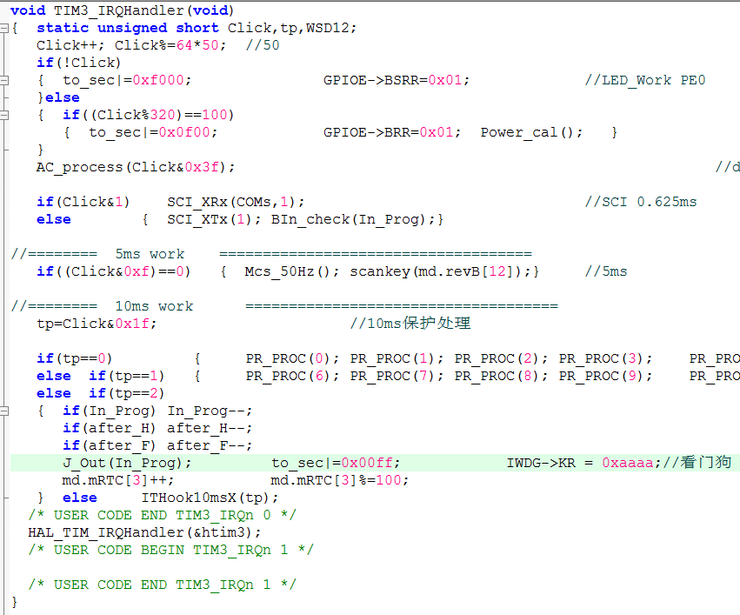
11.4 中断处理程序（示意）
在嵌入式实时系统中，很多任务（工作）可能与定时器相关
一般main（）等背景程序仅安排与时间不敏感内容。

Slide 26
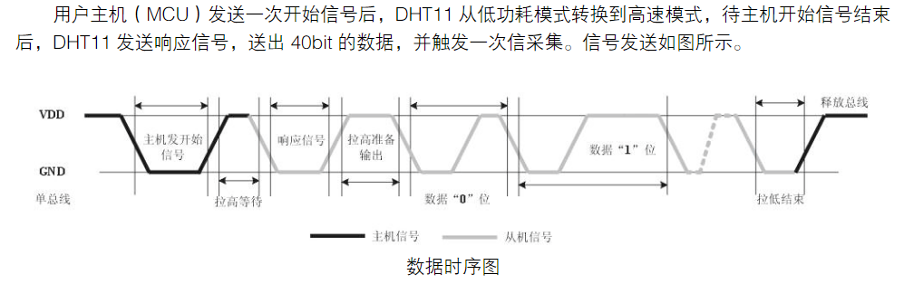
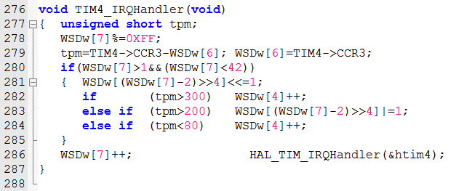
中断处理程序（示意）
某温湿度传感器串行数据访问

Slide 27
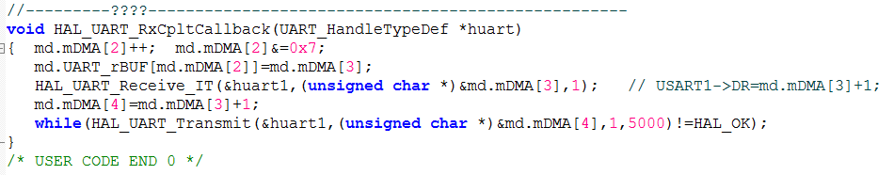
中断处理程序（示意）
UART收到字符
中断小结
在目前MCU系统，中断机制强大、灵活、可满足多样用途。
是提升处理能力的有力手段
但需谨慎使用……不必要的滥用，可能导致系统不好把控

